Slide 1

一球兩面
2026 野革盃 台灣棒球數據黑客松｜參賽提案
臨場用人決策
以公開中職資料，比較代打與換投人選
差多少？誰接守？憑什麼？
參賽者 蘇櫟、陳信安
網站 https://da-xiong-chen.github.io/baseball_project/
原始碼 https://github.com/Da-Xiong-Chen/baseball_project
01

Slide 2
提案內容
從換人情境，到網站實作
01
棒球問題
04
分析方法
關鍵打席，如何比較續打與換人？
能力估計、回測與研究依據
02
使用者與情境
05
網站功能
球隊調度討論與球迷情境模擬
代打、換投、名單與單日分析
03
使用資料
06
成果與開發規劃
逐球、出賽紀錄與守位資訊
網站現況、試用與資料更新
2

Slide 3
01
換人之前，要先回答什麼？
棒球問題、目標使用者與應用創新
03

Slide 4

01 問題與定位
八局落後一分，要讓誰上場？
選擇 A
林佳緯續打
左打，面對左投魔力藍
選擇 B
胡金龍代打
右打，承接指定打擊棒次
一出局，二壘有人
4

Slide 5


01 問題與定位｜目標使用者
兩種使用方式，都能評估與安排場上名單
一般使用者
直接選投打、局勢與候選，
也可自行安排九棒。
球隊
先設定九棒、守位與投手，
套用後比較可用替補。
5

Slide 6
01 問題與定位
把投打數據，放進同一個換人情境
投打能力
球路適性、左右投打
差多少？
固定比較條件
相對現任的估計差距
當下局勢
現任與候選
局數、比分、出局與壘況
只替換人選
換得成嗎？
可用人選
守位、人選與資料提醒
板凳、牛棚與接守安排
6

Slide 7
01 問題與定位｜應用創新
應用創新：把個人成績，變成當下的換人比較
情境比較
個人成績
現任與候選差距
固定對手與局勢，只替換候選。
名單連動
能力排序
接守與可用人選
球隊套用九棒，再確認板凳與牛棚。
決策回放
賽後結果
決策前資訊
分開看模型估計、建議與實際結果。
7

Slide 8

01 問題與定位
三個入口，對應三種使用任務
代打／換投評估
我方場上名單
2025 單日分析
固定對手與局勢，
比較現任與最多四位候選。
球場圖設定守位，
棒次表安排九棒與投手。
回到特定比賽日，
查看賽前負荷與打席回放。
單日分析是獨立入口，不受一般使用者／球隊模式限制。
8

Slide 9
02
拿什麼資料，做什麼比較？
資料來源、估計方法與驗證界線
09

Slide 10
02 資料與方法｜使用資料
逐球、守位與球員對照，各自有清楚用途
2024–2025
2022–2024
2025
逐球與出賽
歷年守位
球員與守位對照
Rebas · ODC-By
ldkrsi（MIT）
CPBL 官方資料
球種、投打側、逐球結果
打席局勢與投球負荷
用於能力估計與情境比較
各守位出賽紀錄
歷史回放用既往守位經驗
不讀入 2025 整季守位
整季守位用於季後情境
球員編號連至官方資料頁
2025 背號取自 Rebas，僅搜尋
歷史回放：能力、名單與負荷只用當日前資訊；模型另列訓練截止日期。
10

Slide 11
02 資料與方法
先估計對決，再換算當下的勝率差距
部分池化 [1]
綜合能力、左右投打與球路適性
小樣本向整體基準收縮
逐球與出賽資料
整合得分估計
同一投手與候選
依局勢換算差距
梯度提升樹
沿用投手歷史投球，替換打者
預測逐球結果，再換算得分
[1] 小樣本估計依據見第 37 頁；預測與實際結果仍需分開解讀。
11

Slide 12
02 資料與方法｜判讀方式
先分清楚：比較基準、模型差距、相對排名
比較基準
模型差距
價值分數
0
+1.05
1–100
候選與同一位現任相比。
其餘局勢與對手保持一致。
依局勢換算的估計差距。
單位：百分點，非成效保證。
同一比較池內的相對排名。
不是安打率或換人成功機率。
逐球機率以 log loss 評估 [3]；方法依據見第 37 頁。
12

Slide 13
02 資料與方法
換投提示，能否辨識續投風險？
2025 例行賽第 6 局起｜11,868 個換投決策點
每個打席前評估一次；候選差距達 1 百分點視為系統建議。
實際未換投時，比較「建議換」與「不建議換」兩組
+0.043
續投打席的得分價值（RE24）差
打席得分價值差
防守方越高越不利
0
+0.04
+0.08
95% 區間 [2]：+0.017 ～ +0.068；高於 0 表示「建議換投」組的續投風險較高。
續投組樣本：建議換投 1,954 打席；未建議換投 7,730 打席。
換投有風險線索；代打差異仍不明顯。
觀察性比較，不能推論換人的因果效益。
RE24：本打席得分，加上打席前後的預期得分變化。
13

Slide 14
03
把比較變成可操作的網站
換打、換投、名單配置與單日回放
14

Slide 15
03 網站實作
相同評估工具，名單限制依使用方式調整
一般使用者
球隊
開始評估
開始評估
不需先設定名單。
先套用九棒、守位與投手。
現任與候選
現任與候選
可選場上或其他球員。
現任依配置；替補排除場上人員。
適合用途
今日可用
自由模擬投打組合。
板凳與牛棚仍需人工勾選。
模式入口見第 5 頁；兩種使用者皆可使用獨立的「2025 單日分析」。
15

Slide 16
03 網站實作｜代打情境
只替換候選打者，其餘條件保持相同
對方投手
比賽局勢
現任打者
魔力藍
8 局上・1：2
林佳緯
左投
一出局，二壘有人
左打，指定打擊
只改候選：林佳緯續打，或由胡金龍／陳鏞基／楊竣翔代打。
同一條件下的實際比較畫面見下一頁。
16

Slide 17

03 網站實作｜代打比較
胡金龍的估計差距最大，仍要確認接守
基準：林佳緯｜統一對富邦｜8 局上・1：2
+1.05
承接指定打擊
本例不需額外安排接守人選。
楊竣翔資料較少，保留樣本提醒。
相對現任的模型差距（百分點）
17

Slide 18

03 網站實作｜換投比較
朱承洋在已選後援中，估計較有利
基準：魔神龍 95 球｜8 局上・0：0｜兩出局，二三壘有人
+2.51
一起比較接下來三棒
郭天信、李凱威、吉力吉撈．鞏冠
含本場球數調整，未模擬後續換局。
相對現任的模型差距（百分點）
18

Slide 19

03 網站實作
在球場圖上選人，確認誰守哪裡
1 守備配置
九棒含八個守位與 DH，
另設場上投手。
2 互換守位
依序點兩個位置，可復原；
套用後更新評估。
19

Slide 20

03 網站實作
打序與人選分開調整，交換後再套用
1 選擇球員
點姓名，搜尋或改選。
2 調整棒次
用上下箭頭或互換棒次。
3 套用配置
確認九棒與守位後生效。
20

Slide 21
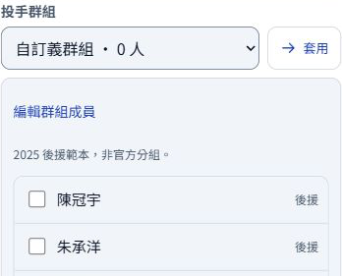
03 網站實作
把常用牛棚存成群組，再確認今日可用人選
1 群組範本
勝投組／敗投組／自訂義群組
可修改，並非官方分組。
2 編輯後儲存
保存在此網站與瀏覽器。
3 套用與微調
仍需核對今日可用資格。
21

Slide 22
03 網站實作
魔力藍對右打：低落類增加，速球類減少
低落類球種
速球類球種
基準期
18%
基準期
53%
近期
34%
近期
41%
魔力藍對右打：之前 10 場・428 球，對照最近 5 場・258 球。
22

Slide 23

03 網站實作
網站依相同左右打條件，比較兩段配球
23

Slide 24
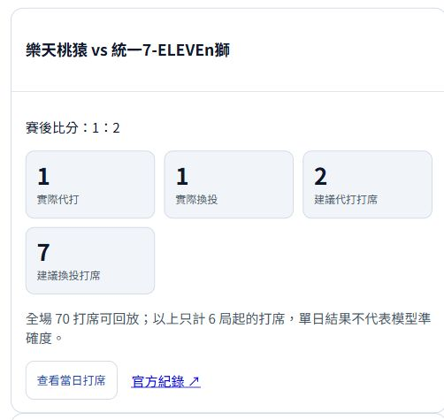
03 網站實作｜2025 單日分析
2025/09/20：六隊三場，226 打席皆可攻守比較
2025/09/20 六隊三場
226
個打席
樂天 vs 統一
70 打席
台鋼 vs 富邦
74 打席
味全 vs 中信
82 打席
左圖為樂天對統一的當日摘要。
24

Slide 25
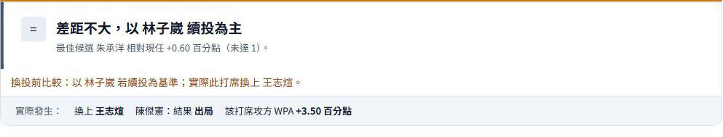
03 網站實作
同一打席，代打與換投各有比較基準
代打評估
換投評估
陳傑憲或候選打者
原投手 林子崴若續投
對照：實際投手 王志煊
對照：王志煊等牛棚候選
25

Slide 26
03 網站實作｜單日回放
只拿當時已知資訊，結果留在打席結束後
9/1
9/20 賽前
打席結束後
逐球模型訓練截止
能力、近期出賽與配球
實際調度與結果
決策輸入
判讀界線
同日結果不進能力估計；負荷截於賽前。
歷史名單與守位仍為推估，需人工確認。
6 局起，差距達 1 百分點標示建議。
單日結果不是準確率，也非因果證據。
26

Slide 27

03 網站實作｜單日回放
回到同一個打席，分開看建議與結果
模型差距
系統判讀
實際發生
+0.54 百分點
續打為主
一壘安打
郭永維相對林家鋐
未達 1 百分點建議門檻
郭永維對魔力藍代打
27

Slide 28
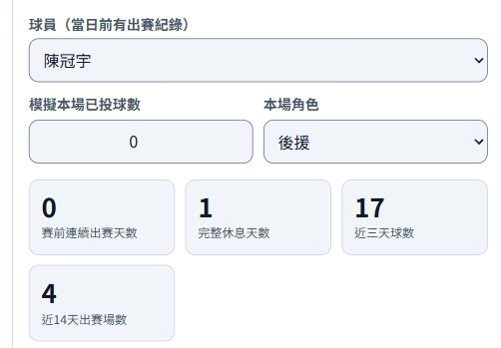
03 網站實作｜賽前負荷
換投前，也要看前幾天投了多少球
陳冠宇
2025/09/20 賽前
最近一次登板
9/18，完整休息一天。
近三天球數
累計 17 球。
近 14 天出賽
4 場；賽前連續出賽 0 天。
28

Slide 29
03 網站實作
先固定條件，再比較人選，最後檢查提醒
01
02
03
設定局勢
比較人選
核對限制
球隊、投打人選、比分、
局數、出局與壘況。
先看相對現任的差距，
最多選四人檢視比較。
確認接守、今日可用名單，
留意模型分歧與資料量。
操作畫面已於前頁展示；下一頁集中說明判讀限制。
29

Slide 30
03 網站實作
差距之外，三種提醒都要一起看
接守需求
模型分歧
資料有限
替補能守原位置嗎？
兩種估計方向相同嗎？
資料足以描述此對決嗎？
代打後可能還要調整守備，
不能只看打擊差距。
方向不同時，
不宜只看單一分數決定。
樣本少時較倚賴整體基準，
仍須核對球員當日狀態。
30

Slide 31
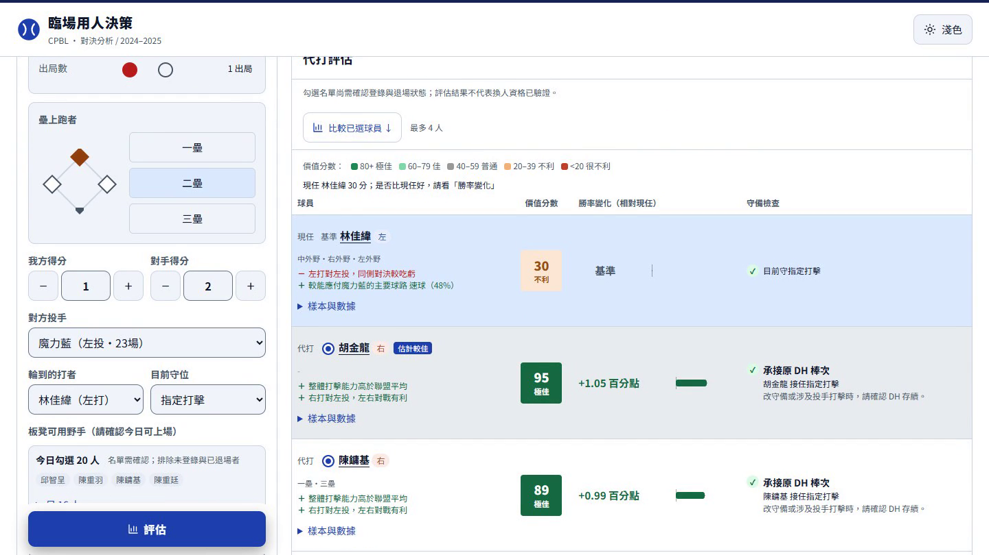
03 網站實作｜影片 Demo
點選影片播放 ▶
代打操作示範：設定局勢、評估並比較候選
31

Slide 32
04
已完成什麼，接著驗證什麼？
網站現況、跨年度資料與賽季更新規劃
32

Slide 33
04 成果與開發規劃
已完成網站：評估、名單與單日回放
已完成
待驗證
持續維護
網站功能與單日回放
使用者與球隊情境試用
資料更新與重複核對
代打／換投、名單與群組；
226 打席皆可切換攻守。
觀察能否讀懂差距與限制，
記錄卡住步驟及誤操作。
保留資料日期與模型版本，
依相同時間切分重新驗證。
成果是可操作的網站；後續成效以任務結果與誤解紀錄驗收。
33

Slide 34
04 成果與開發規劃｜跨年度資料（規劃）
第一項規劃：接入 2026，補齊球員與名單
2024–2025
2026
取得資料並確認授權後接入；2026 資料目前未納入本版。
人員與當日名單
逐球與投球負荷
新球員的估計
新增球員、轉隊與背號，
補入正式登錄及逐場名單，
並串接逐場守位。
持續累積逐球與出賽資料，
以球員編號串接跨年度紀錄。
樣本少時保留整體基準，
累積個人紀錄並顯示資料量。
完成條件：人員、轉隊、日期可核對；缺漏名單保留人工確認。
依日期順序驗證，避免使用評估日之後的資料。
34

Slide 35
04 成果與開發規劃｜賽季中動態更新（規劃）
第二項規劃：逐場更新，驗證近期資料權重
概念示意：較舊比賽逐步淡化，近期資訊持續加入
比賽
比賽
比賽
比賽
比賽
比賽
比賽
較舊
近期
每場後更新
樣本不足時保留基準
按時間驗證才採用
補入逐球、出賽與負荷，
顯示資料更新日期。
比較近幾場與時間衰減；
樣本少時降低近期影響。
與固定權重比較預測誤差；
有改善才採用，否則留原版。
不預設近期一定較準；權重與視窗由驗證決定，保留版本與回復方式。
35

Slide 36
04 成果與開發規劃｜新增功能規劃
第三項規劃：補齊名單、負荷與歷史回放
01
單場名單與退場管理
完成條件
保存可用、已上場與已退場名單，
避免重複勾選已退場者。
狀態可修正，重整可恢復。
02
換投候選負荷對照
完成條件
休息日、近三天球數與連投並排，
直接看依據，暫不改評分公式。
數值可追溯，缺資料有提醒。
03
逐場守位與名單回放
完成條件
取得逐場紀錄後減少推估，
只讀取決策前可得資料。
後續出賽不改變當時資料。
36

Slide 37
研究依據
方法有研究基礎，應用範圍清楚界定
[1] Efron & Morris（1975）｜JASA 70(350), 311–319
Data Analysis Using Stein’s Estimator and its Generalizations
小樣本估計向整體收縮，作為部分池化的研究依據。
DOI: 10.1080/01621459.1975.10479864
[2] Efron（1979）｜The Annals of Statistics 7(1), 1–26
Bootstrap Methods: Another Look at the Jackknife
以重抽樣描述比較的不確定性，不視為候選勝出機率。
DOI: 10.1214/aos/1176344552
[3] Gneiting & Raftery（2007）｜JASA 102(477), 359–378
Strictly Proper Scoring Rules, Prediction, and Estimation
以 log loss 評估逐球機率預測，並區分模型分數與真實結果。
DOI: 10.1198/016214506000001437
37

Slide 38

換人之前，
先看清差距與代價。
一球兩面
蘇櫟、陳信安
網站 https://da-xiong-chen.github.io/baseball_project/
原始碼 https://github.com/Da-Xiong-Chen/baseball_project
38

